Slide 1
Node.js
Tal Marciano
Niv Zetuni

Slide 2
למה בחרנו ב-node.js
טכנולוגיות בהם השתמשנו
הפרויקט - תהליך
קשיים שנתקלנו

Slide 3
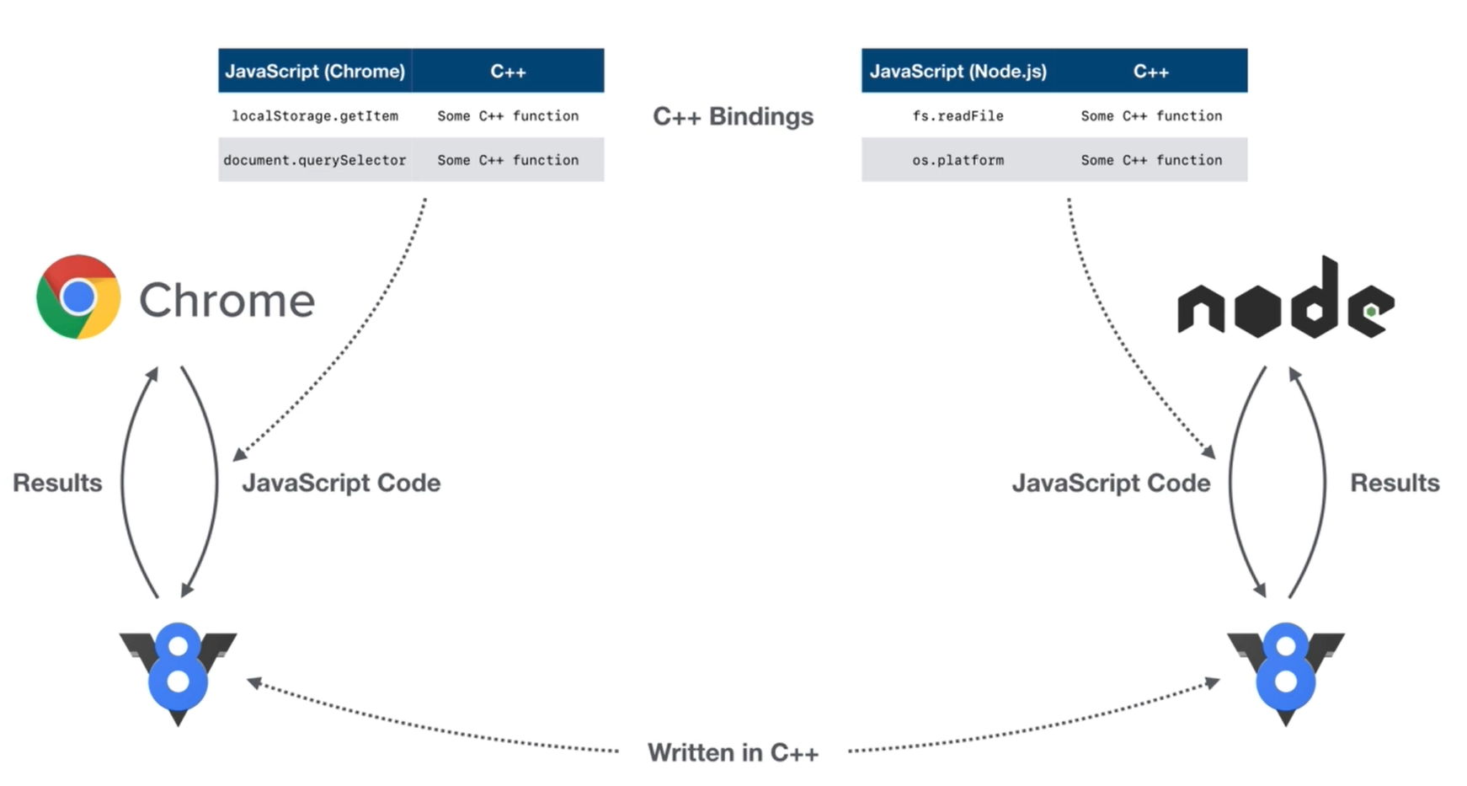

Node.js
In simple words, node.js is “server-side JavaScript”.
Node.js is an open-source, cross-platform, back-end JavaScript runtime environment
runs on the V8 engine (open-source JS engine developed by google)
executes JavaScript code outside a web browser.
similar in design to, and influenced by, systems like Ruby's Event Machine and Python's Twisted.
Notes:
NODEJS הוא פריימוורק לשפת JavaScript שנכתבה ב-C++ ומבוססת על מנוע V8
היא תוכננה לכתיבת אפליקציות רשת סקיילאביליות כגון שרתי HTTP
Node.js מאפשרת לקוד JavaScript לרוץ מחוץ לדפדפן, ומספקת ממשקי תכנות המאפשרים לקוד להתממשק עם מערכת ההפעלה, מה שמאפשר ל-JavaScript לשמש כשפת צד שרת.
בזכות NODEJS מפתחי JS יכולים להשתמש בJS בצד שרת כדי ליצור ווב סרברס ועוד – זה דרך להריץ JS על הסרבר.
Chrome's V8 JavaScript engine זו דרך לקחת את הJS קוד ולקמפל אותו לקוד מכונה שהמחשב שלנו יוכל לבצע.
ה-V8 רשום בשפת C++
Runtime – מאפשר את הפונקציונאליות שמתכנת צריך עבור האפליקציה שלו, כמו אובייקטים ספריות כדי לאתחל שרתי ווב שמתממשקים עם מערכת הקבצים ע"מ לקרוא ולכתוב לדיסק.
Node.js הנו כלי בשימוש נרחב ובעל קהילת משתמשים פעילה, דבר המאפשר קבלת תמיכה איכותית בעת צרה.

Slide 4

Why java script?
JavaScript is one of the core technologies of the World Wide Web.
high-level language.
Not complex.
Today JavaScript are core components of some servers
JavaScript programming language is very convenient and straightforward for backend development.
Notes:
יותר מ-97% מהאתרים היום משתמשים בג'אבהסקריפט בצד לקוח
שפה היא שפת תכנות דינאמית, פונקציונאלית ומונחית עצמים.
עוזרת למפתחי תוכנה להתרחק מאפשרויות מורכבות ומסורבלות יותר.
מנועי JavaScript שימשו במקור רק בדפדפני אינטרנט, אך הם כיום מרכיבי ליבה של שרתים מסוימים ומגוון יישומים. מערכת זמן הריצה הפופולרית ביותר לשימוש זה היא Node.js.
היא מאוד מאוד נוחה ופשוטה לפיתוח צד שרת.

Slide 5
Why Node.js?
Very popular and widely used.
One of the dominant technologies in the field of “web development” in the industry along with “React”.
A very active community.
Node Package Manager (NPM).
Notes:
שנינו חסרי ניסיון בעבודת בק-אנד, ובחרנו בפריימוורק הזה בגלל:
המערכת מאוד פופולרית בשימוש רחב.
כרגע אחת מהטכנולוגיות השולטות בתחום הweb development בתעשייה ביחד עם ריאקט.
דבר נוסף, בגלל שהמערכת מאוד פופולארית, אז יש לה קהילה מאוד פעילה שנותנת מענה לבעיות נפוצות שאולי ניתקל בהם במיוחד שזו מערכת שאנחנו פוגשים לראשונה.
ולכן ראינו שימוש בפריימוורק זה כאופציה להתנסות ולצבור ניסיון בטכנולוגיה ובעבודה בצד שרת.
ל-node יש PACKEG MANAGER מאוד נוח בשם NPM מנהל ספריות הרשמי של node js . באתר של npm קיים כל המידע הרלוונטי עבור כל הספריות המוצעות שם בין היתר עדכונים, גרסאות וסטטיסטיקת שימוש בספריות אלו.
ניתן להשתמש פקודות פשוטות דרך הטרמינל כדי להתממשק עם npm.

Slide 6




MongoDB
Designed to work with “humongous” workloads.
Classified as a NoSQL database program.
MongoDB’s document model is simple for developers to learn and use.
MongoDB use a JSON-like format to store documents.
Very flexible –
predefined schema to a collection is optional
collection can evolve.
Notes:
מונגודיבי נועד לעבוד עם עומסי עבודה ענקיים, ומפה מגיע השם.
מונגודיבי הוא הדאטא בייס בו השתמשנו לאכסן את כל המידע שלנו
מונוגדיבי הוא דאטא בייס מסוג NoSQL – NOT ONLY SQL
בנוסף הוא מספק למפתחי nodeJS מודולים קלים לשימוש לקריאה וכתיבה מהדאטא בייס.
אפשר ליצור כמה דאטא בייסים שאנחנו רוצים

Slide 7
NoSQL(not only SQL)
Non-tabular databases
store data differently than relational tables
The main types are document and key-value.
flexible schemas and scale easily with large amounts of data and high user loads.
Notes:
גם פה יש דאטאבייסים, אבל במקום טבלאות יש משהו שנקרא collection.
בתוך כל collection יש משהו שנקרא documents, שהם כמו השורות בטבלאות אבל לא רק שהם נראים קצת בתצורה ג'ייסונית, אלא הם גם לא חייבים להשתמש באותו מבנה (סכימה) כמו בטבלה, לכל משתמש יכול להיות מידע אחר לגמרי.
לכן זה הופך את זה לפתרון הרבה יותר גמיש – לדוגמא אם פתאום נרצה לקלוט יותר מידע על משתמש מפעם, התצורה הזאת מאפשרת לנו.
בנוסף, לא קיים יחסים בין collections (בערך), כל collection עומד בפני עצמו! הרעיון זה לשים את כל המידע במקום אחד ולשייך את המידע תחת ה- key המתאים בצורה הג'ייסונית שיצרנו.
וזה הרעיון הכללי – פחות יחסי מיזוג בין טבלאות ויותר מבנים מהירים ויעילים שמכילים את כל המידע.
החיסרון של זה, שיכול להיות כפילויות של מידע ולכן אם צריך לעדכן, יהיה צריך לעדכן את זה בכמה מקומות.

Slide 8

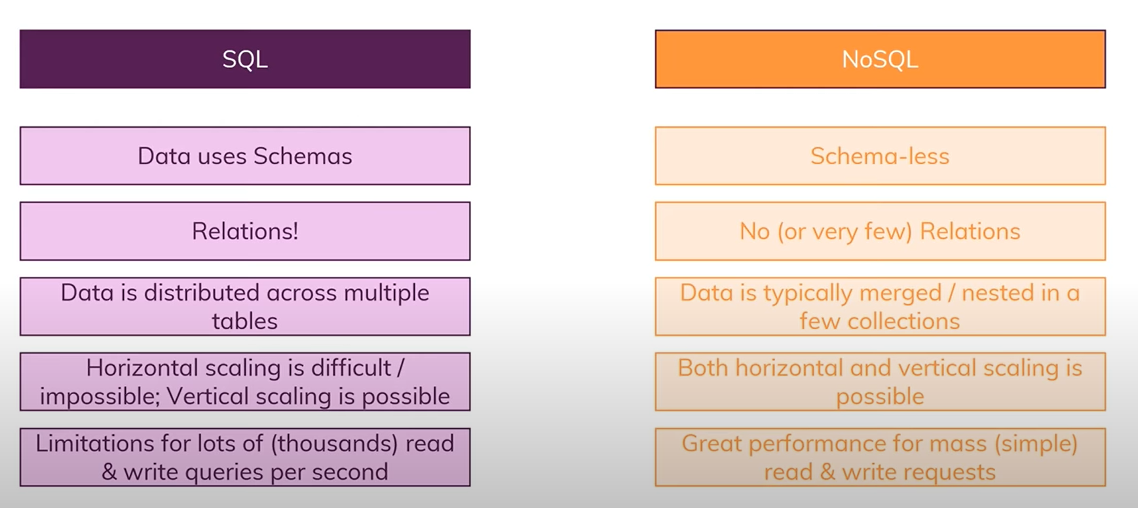
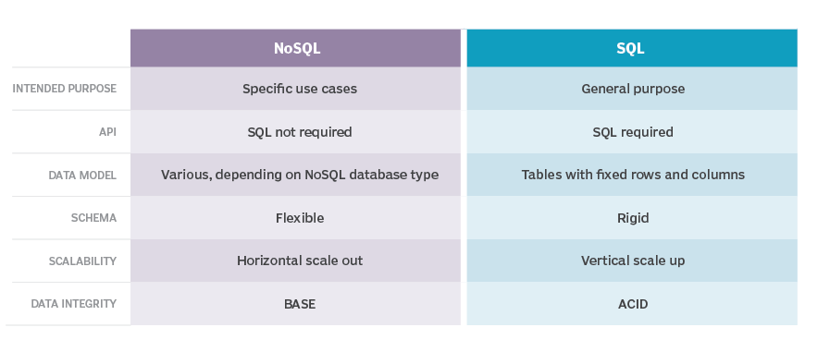
SQL
Vs.
NoSQL
table
Data storage
collection
[
{
“id”: “13”,
“name”: “Tal”,
“email”: “tal321@gmail.com”,
“password”: “Taltul321”
}
]
Notes:
טל אני משאיר לך לבחור איזה תמונה לשים פה (אם בכלל)

Slide 9
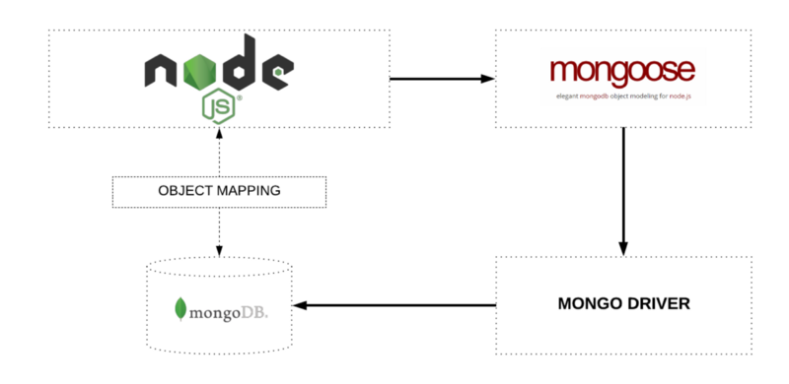

Mongoose
Mongoose is a Node.js-based Object Data Modeling (ODM) library for MongoDB.
It manages relationships between data, provides schema validation, and is used to translate between objects in code and the representation of those objects in MongoDB.
it is like the Object Relational Mapper (ORM) for traditional SQL databases.
Mongoose also offers a variety of hooks, model validation, and other features aimed at making it easier to work with MongoDB.
Object Mapping between Node and MongoDB managed via Mongoose
Notes:
יכולנו להשתמש בספרייה הרשמית של מונגוDB לתקשורת עם ה-דאטא בייס, אבל בחרנו להשתמש ב"מונגוס"
מונגוס זו חבילה שיודעת לעבוד עם DATA כמו סכימות, יודע לעשות FETCH וSTORING למידע ממש בקלות.
פריימוורק פופולארי המקושר למונגודיבי המאפשר לעשות דברים שלא יכולנו לעשות קודם עם מונגודיבי בלבד כמו ולידציה של הקלט.
מונגוס מוסיף עוד שכבה ויאפשר לנו לעשות את הדברים הנוספים האלו בנוסף לדברים הבסיסיים שאנחנו עושים במונגודיבי (CRUD)

Slide 10
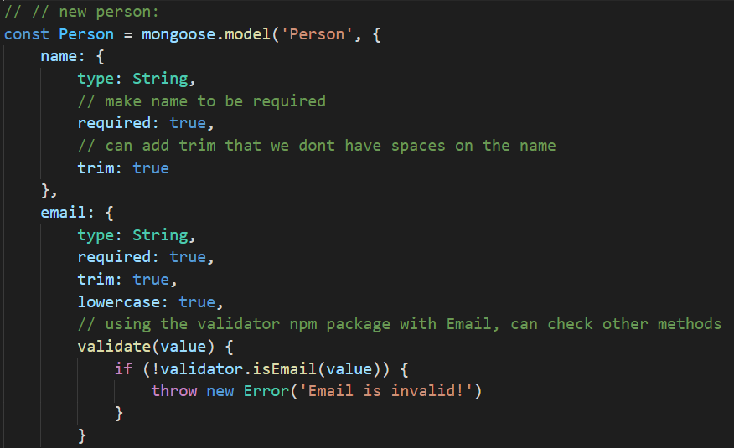
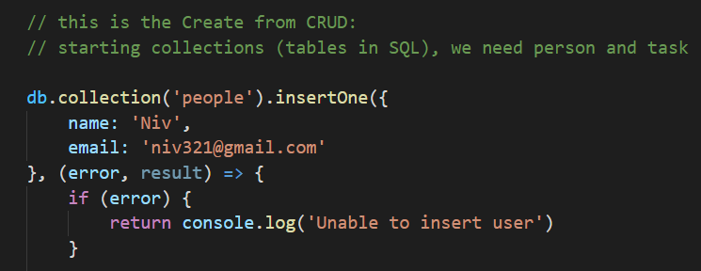
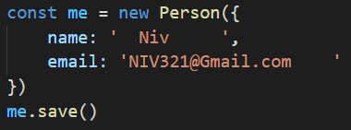

Slide 11
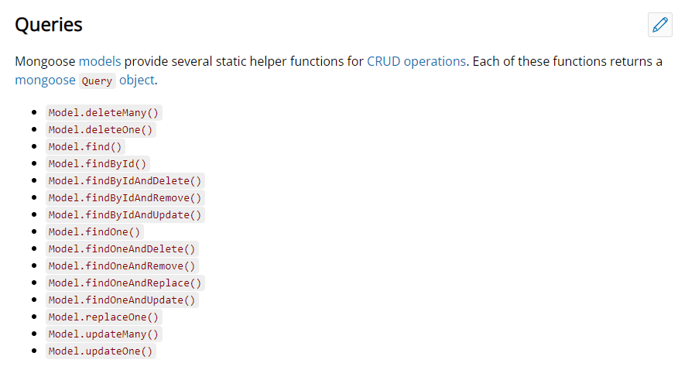
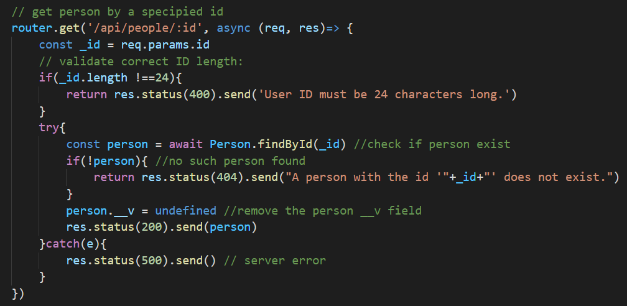
Notes:
המודלים של מונגוס (במקרה שלנו person utask) מספקים לנו פונקציות סטאטיות שעוזרות לנו עם לבצע את פעולות ה-CRUD

Slide 12
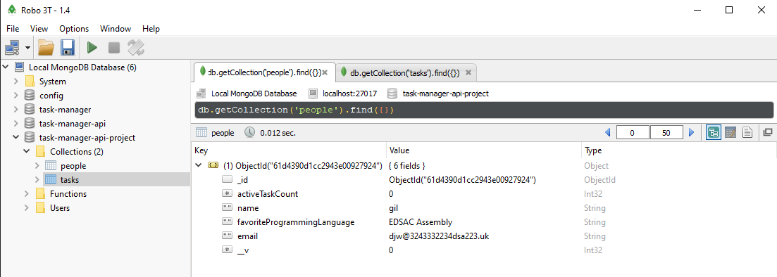

Robo 3T
Robo 3T (formerly Robomongo) is a popular desktop graphical user interface (GUI) for MongoDB.
Allows to interact with the data through visual indicators instead of a text-based interface.
Notes:
Robo 3T הוא GUI הנותן לנו יכולת להצגה וניהול המונוגודיבי דאטאבייס והמידע שהוא מכיל

Slide 13

Swagger UI
Swagger is an Interface Description Language for describing RESTful APIs expressed using JSON.
Notes:
להחליט אם להשאיר או לא.

Slide 14

Express.js
Express.js is a Node.js framework.
The main purpose is to not repeat the same code repeatedly.
Help to create a complex HTTP JSON based API to serve as backend.
Have a great documentation on their site.
Express provide us with a set of tools that allow us to built software applications.
Notes:
הוא בין החבילות הראשונות של NPM
עזר מאוד טוב ליצירת שירותי ווב ובעצם ליצירת ה-API.

Slide 15
express framework
Express is a minimal and flexible Node.js web application framework that provides a robust set of features to develop web and mobile applications. It facilitates the rapid development of Node based Web applications. Following are some of the core features of Express framework −
Allows to set up middlewares to respond to HTTP Requests.
Defines a routing table which is used to perform different actions based on HTTP Method and URL.
Allows to dynamically render HTML Pages based on passing arguments to templates.
Notes:
השתמשנו באקספרס פריימוורק על מנת להקשיב לבקשות HTTP חדשות שמגיעות לשרת ולהגדיר פונקציות שונות לפי אופי הבקשה הבא לידי ביטוי בURL הספציפי אותו כותב המשתמש.

Slide 16
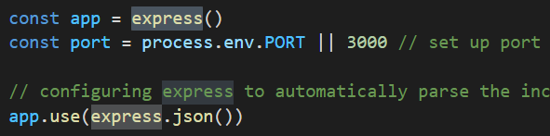

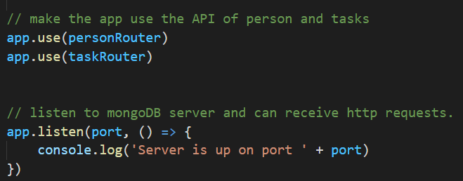
Notes:
כאן ניתן לראות שיצרנו בעצם express application
app.listen – מתחיל את השרת ומקשיב לפורט ספציפי

Slide 17
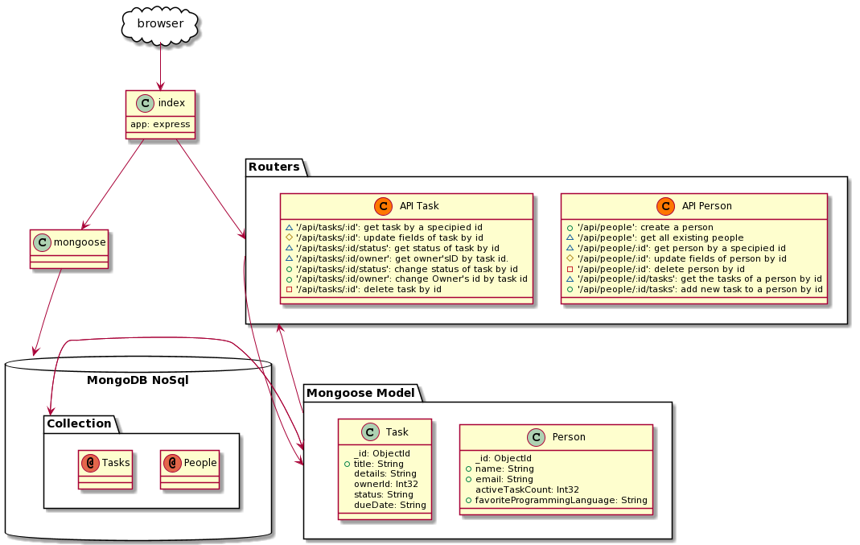

Slide 18
Does your system protects the data it stores from being corrupted?
How?
Did your technology stack help or made things harder?
Notes:
במימוש הפונקציות שמגיבות לבקשה כלשהי, ביצענו בדיקות שלא מאפשרות מידע לא תקין לדוגמא: ID בגודל לא תקין, או ID שלא קיים.
בנוסף השתמשנו בפונקציונאלית של מונגוס על מנת לבצע ואלידציה לכל קלט שנכנס, לדוגמא להכריח שדה להיות חובה או לחלופין אם יש שדה שהוא לא חובה אז יהיה בו ערך דיפולטיבי.
נעזרנו גם בספריית ואלידטור שמספקת בדיקות מובנות שונות כמו תקינות של מייל או תאריך.

Slide 19
How did you map entities from JSON to the data store and back?
Did your technology stack help? (tip: some stacks offer serious features in these areas, e.g. Play’s usage of Scala macros
to perform object-json bidirectional mapping at compile time).
Notes:
המונגוס מאפשר לנו למדל את המידע בקלות ע"י לקיחת ה-JSON שמגיע מהבקשה וממדל אותה לאובייקט מהסוג שהגדרנו, ולאחר מכן שומר את המידע על הדאטא בייס בדוקיומנט בקולקשיין המתאים.

